Slide 1
Hotelkaseyset
«Разработка мобильного приложения для бронирования отелей с ролевой моделью на платформе Android».
Докладчик: [Арестов Денис Валентинович], группа 410 Ис].

Slide 2
Актуальность и Цели Проекта
В современном мире мобильные приложения для бронирования отелей стали неотъемлемой частью индустрии туризма. Однако многие существующие решения обладают избыточным функционалом или требуют постоянного подключения к сети.
Цель проекта: Разработка автономного Android-приложения для бронирования отелей с интуитивно понятным интерфейсом и разграничением прав доступа для обычного клиента, VIP-клиента и администратора.

Slide 3
Ключевые Задачи Разработки
1
2
Проектирование Базы Данных
Реализация Локальной Базы
Разработка структуры для хранения данных о пользователях, отелях, бронированиях, избранном, бонусах и отзывах.
Использование SQLite для обеспечения автономной работы приложения без интернета.
3
4
Программный Интерфейс
Внедрение Ролевой Модели
Создание графического интерфейса полностью программно, исключая использование XML-разметки.
Реализация различных функций и уровней доступа для каждой категории пользователей.
5
6
Стабильность и Защита
Документация и Тестирование
Обеспечение надежной работы приложения и его устойчивости к ошибкам ввода.
Подготовка технической документации и всестороннее тестирование.

Slide 4

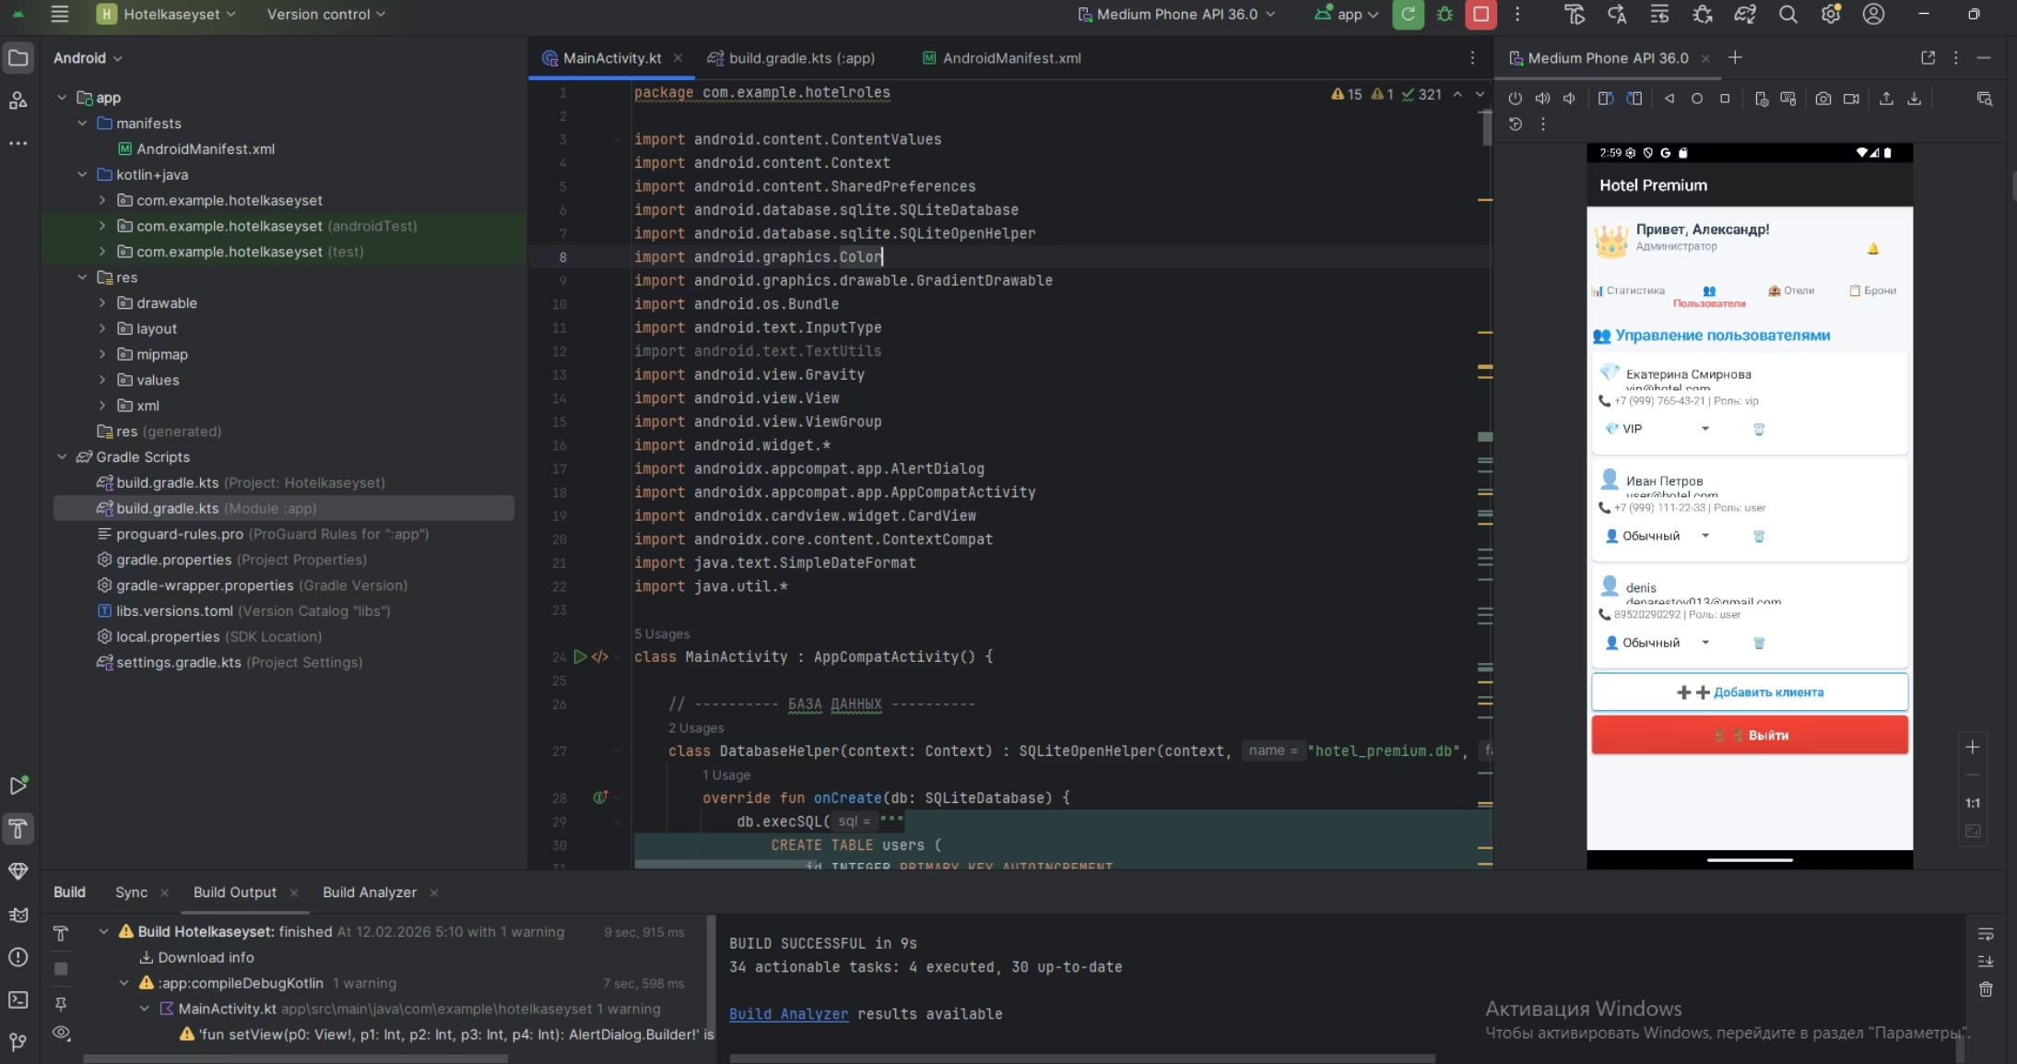
ТЕХНОЛОГИЧЕСКИЙ СТЕК
Средства и Инструменты Разработки
Приложение было разработано на языке программирования Kotlin в интегрированной среде Android Studio, что обеспечило эффективность и современность решения.
Kotlin:
Android Studio:
SQLite (SQLiteOpenHelper):
SharedPreferences:
Программное создание UI:LinearLayout, TextView, Button, CardView и др. для гибкого UI.
Библиотеки AndroidX:

Slide 5

Структура Реляционной Базы Данных
Users
Hotels
Пользователи системы и данные аккаунтов
Отели с описанием и адресами
Схема базы данных
Bookings
Favorites
Бронювання номеров и статусы
Избранные отели пользователей
База данных, спроектированная с учетом принципов нормализации, состоит из шести основных таблиц для эффективного хранения и управления информацией:
users:
hotels:
bookings:
favorites:
bonus_transactions:
reviews:

Slide 6
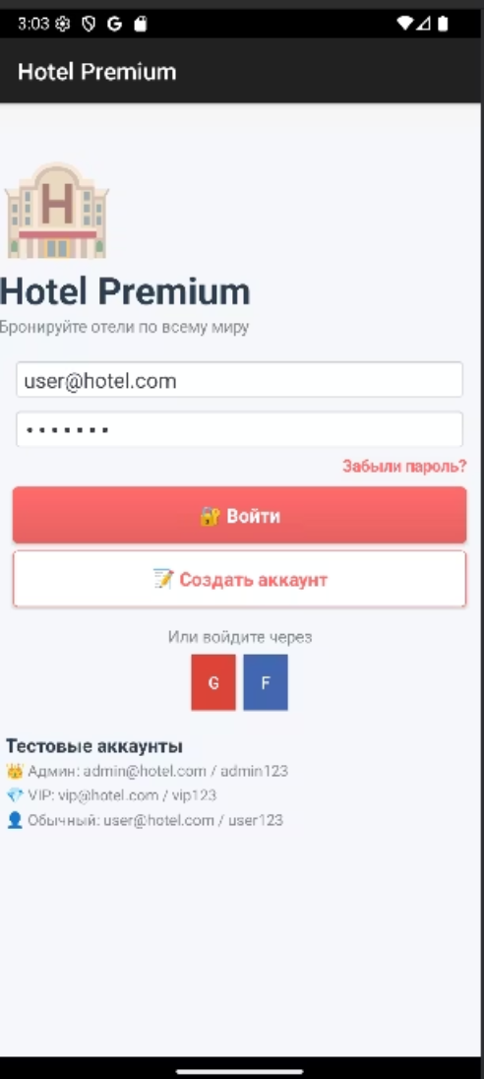
UI/UX ОСОБЕННОСТИ
Динамический Интерфейс и Визуальное Оформление
Все элементы пользовательского интерфейса (UI) создаются динамически с помощью программного кода. Такой подход обеспечивает максимальную гибкость в управлении компонентами и минимизирует необходимость использования статической XML-разметки.
CardView:
Кнопки:
Цветовая Схема:красные для обычных клиентов, фиолетовые для VIP-клиентов и синие для администраторов.
Навигация:
Верхняя Панель:

Slide 7
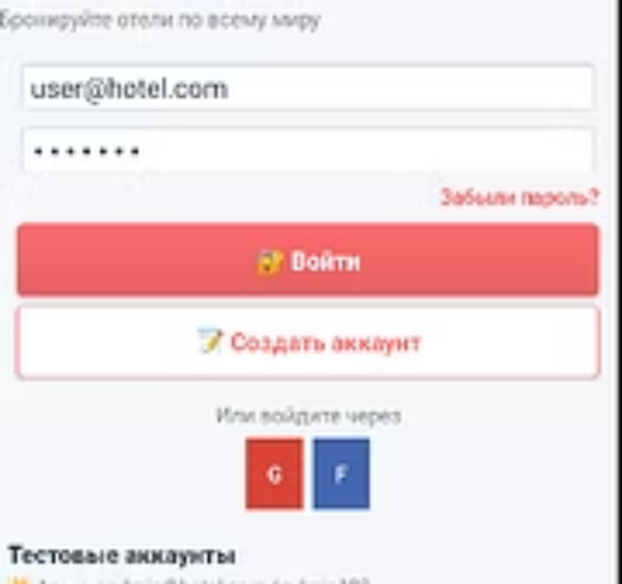
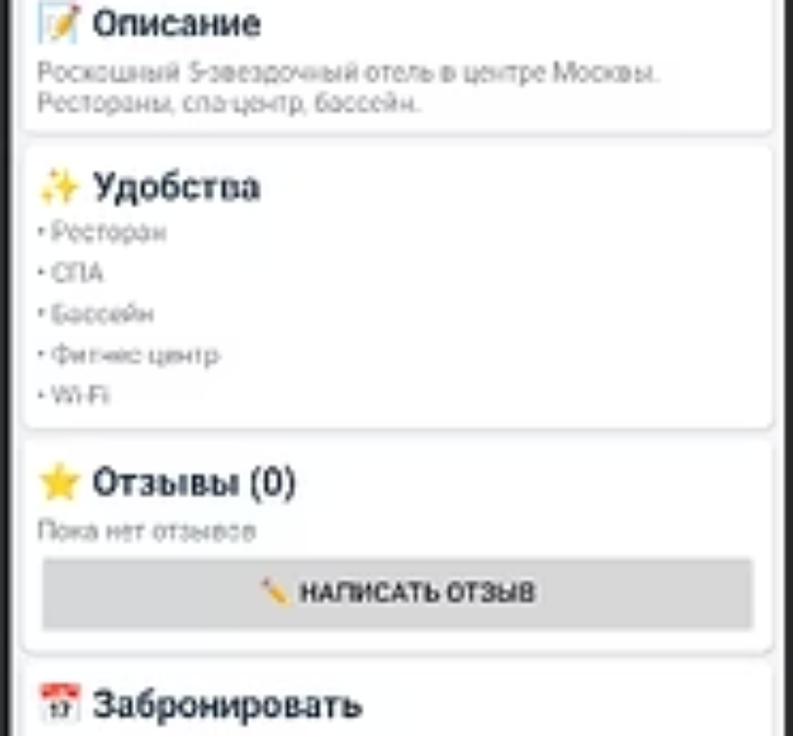
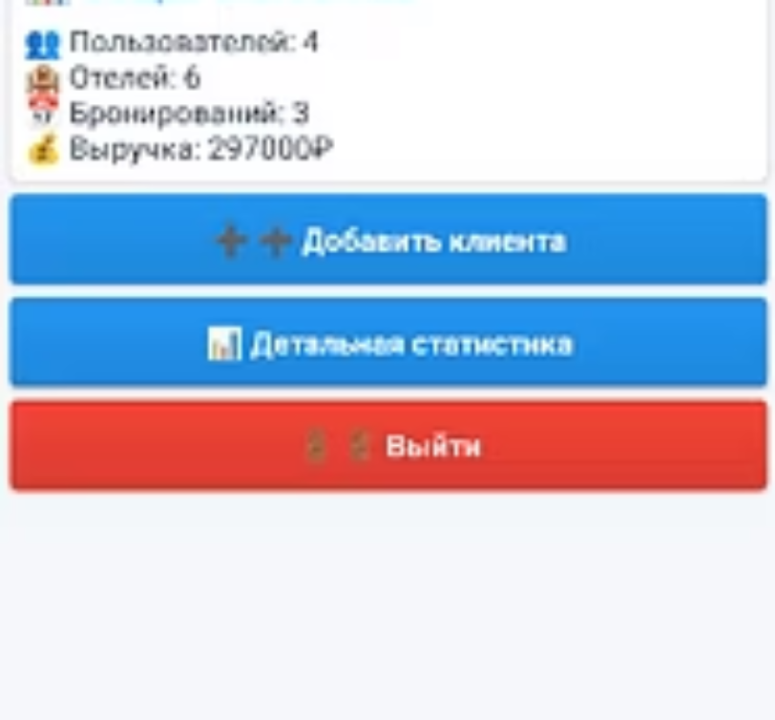
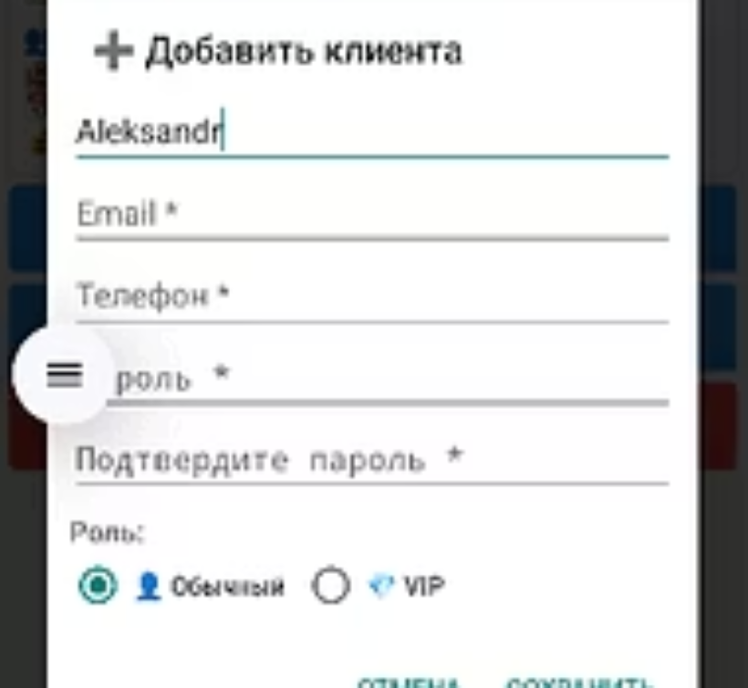
Примеры Экранов Приложения
Ниже представлены ключевые экраны, демонстрирующие функционал и интерфейс приложения для разных ролей и сценариев использования:

Slide 8
ТЕСТИРОВАНИЕ
Обеспечение Стабильности и Качества
Среда Тестирования
Проверенные Сценарии
Приложение было тщательно протестировано на эмуляторе Android (API 24–34) и на реальном устройстве Xiaomi Redmi Note 10.
Регистрация и авторизация пользователя.
Восстановление сессии и управление профилем.
Поиск, фильтрация и бронирование отелей.
Управление избранным, отмена бронирования.
Начисление и история бонусов.
Административные функции и управление данными.
Особое внимание было уделено обработке исключительных ситуаций, использованию проверок на null для предотвращения аварийного завершения при некорректном вводе. Все выявленные ошибки были оперативно исправлены, что обеспечило стабильную работу приложения.

Slide 9
Заключение и Перспективы
В результате курсовой работы было разработано полностью функционирующее мобильное приложение для бронирования отелей на платформе Android.
Выполнены Все Задачи
Автономность
Потенциал
Реализована локальная база данных, создан интуитивно понятный интерфейс и ролевая модель.
Обеспечена полная работоспособность без доступа к сети.
Приложение может служить основой для коммерческого сервиса или учебным пособием.
Спасибо за внимание! Готов ответить на ваши вопросы.

